Slide 1
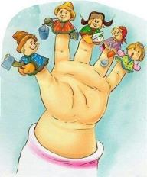
«Пальчиковые игры как средство развития речи у детей раннего дошкольного возраста»
Подготовила: Соловьёва Галина Ивановна,
воспитатель МБДОУ «Детский сад № 7
«Сказка»

Slide 2
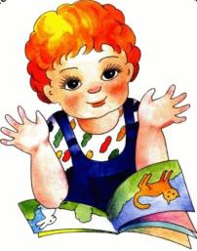
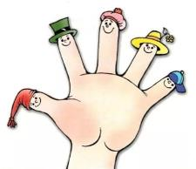
«Ум ребенка находится на кончиках его пальцев». В.А. Сухомлинский
Пальчиковые игры — это общепринятое название занятий на развитие
мелкой моторики у детей.
Как правило, пальчиковые игры сопровождаются рифмованными историями или сказками, чтобы занятие было интересно ребёнку.
Связь пальцевой моторики и речевой функции была подтверждена исследователями Института физиологии детей и подростков.

Slide 3
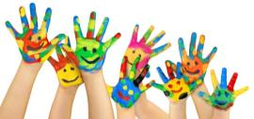
Значение пальчиковых игр:
Пальчиковые игры развивают мелкую моторику, что
стимулирует развитие речевых центров. Развитие мелкой моторики
готовит руки ребёнка к разнообразным действиям в будущем:
рисованию, письму, различным манипуляциям с предметами и т. д.
Занятия пальчиковыми играми способствуют расширению словарного
запаса, а если стихотворение не проговаривать, а напевать — то и музыкального слуха.
Занятия пальчиковыми играми помогают достичь тесного контакта, в
том числе и тактильного, между взрослым и ребёнком, что
положительно сказывается на дальнейших отношениях между ними и, наконец, такие занятия, как правило, очень нравятся малышам.

Slide 4
Цель: Развитие тонких движений пальцев рук, развитие речи детей раннего дошкольного возраста.
Задачи:
Развивать мелкую мускулатуру пальцев руки, точную координацию движений.
Совершенствовать зрительно–двигательную координацию и ориентировку в микропространстве.
Совершенствовать умение детей учитывать сенсорные свойства предметов в различных видах деятельности: пальчиковые игры с предметами, изобразительной, конструктивной.
Совершенствовать умение подражать взрослому, понимать смысл речи.
Совершенствовать произвольное внимание, зрительную память, аналитическое восприятие речи.

Slide 5
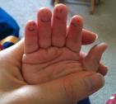
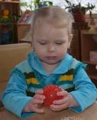
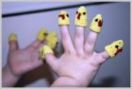
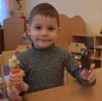
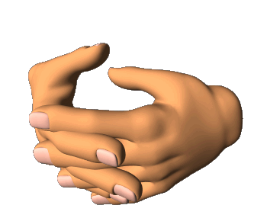
Виды пальчиковых игр:
Пальчиковые игры, включающие самомассаж пальцев и кистей рук
Здесь применяются традиционные массажные движения - растирание,
разминание,
пощипывание,
надавливание.
Театр в руке
Развивают память и внимание, повышают общий тонус, снимают эмоциональное напряжение.
Игры-манипуляции
развивают воображение,
когда ребенок в каждом
пальчике видит
определенный образ.
Сюжетные пальчиковые упражнения
Позволяют детям изображать предметы мебели
и транспорта,
птиц, домашних и диких
животных,
деревья, насекомых.
Пальчиковые
упражнения кинезиологические (гимнастика мозга)

Slide 6
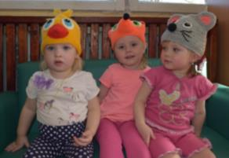
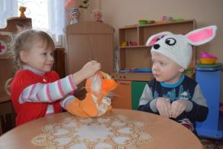
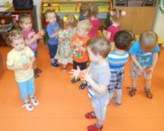
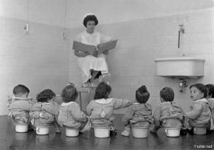
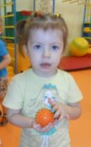
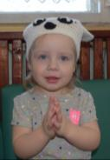
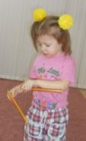
Использование пальчиковых игр в период адаптации детей раннего возраста к условиям дошкольного учреждения.
Пальчиковые игры позволяют наладить доверительные отношения между взрослым и ребенком;
Помогают детям преодолеть стрессовые ситуации, связанные с протеканием процесса адаптации;
Пальчиковые игры дарят малышам минуты радости, вызвают у них положительное отношение к детскому саду.

Slide 7
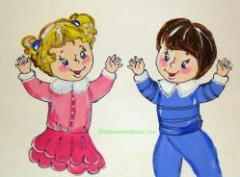
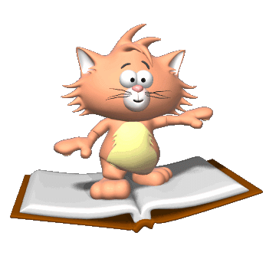
Правила разучивания пальчиковых игр.
Этапы разучивания игр: 1. Взрослый сначала показывает игру малышу сам. 2. Взрослый показывает игру, манипулируя пальцами и ручкой ребёнка. 3. Взрослый и ребёнок выполняют движения одновременно, взрослый проговаривает текст. 4. Ребёнок выполняет движения с необходимой помощью взрослого, который произносит текст. 5. Ребёнок выполняет движения и проговаривает текст, а взрослый подсказывает и помогает.
Рекомендации: • Не проводите игру холодными руками. Руки можно согреть в тёплой воде или растерев ладони. • Если в новой игре имеются не знакомые малышам персонажи или понятия, сначала расскажите о них, используя картинки или игрушки. • Пальчиковые игры с детьми до 1.5 лет проводите как показ или как пассивную гимнастику руки и пальцев ребёнка. • Детям старше 1.5 лет можно время от времени предлагать выполнить движения вместе. • Если сюжет игры позволяет, можно «бегать» пальчиками по руке или спине ребёнка, щекотать, гладить и др. • Используйте максимально выразительную мимику. • Делайте в подходящих местах паузы, говорите то тише, то громче, определите, где можно говорить очень медленно, повторяйте, где возможно, движения без текста. • Выбрав две-три игры, постепенно заменяйте их новыми. • Проводите занятия весело, «не замечайте», если малыш на первых порах
делает что-то неправильно, поощряйте успехи.

Slide 8
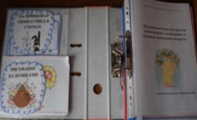
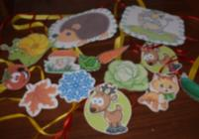
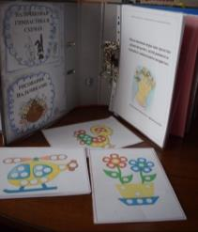
"Лэпбук" (lapbook) значит "наколенная книга" (lap - колени, book - книга). Лэпбук - тематическая или интерактивная папка, то есть самодельная бумажная книжка с кармашками, дверками, окошками, подвижными деталями, которая содержит весь накопленный материал по теме.
.

Slide 9
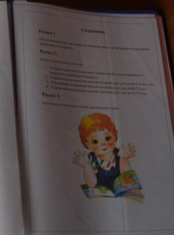
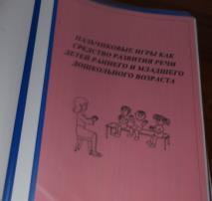
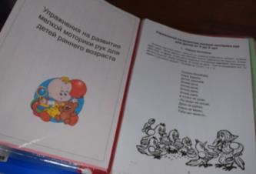
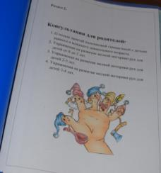
Разделы:
Теоретический материал о пальчиковых играх.
«Пальчиковые игры как средство развития речи у детей раннего и младшего дошкольного возраста».
Консультации для родителей.
«О пользе занятий пальчиковой гимнастикой с детьми раннего и младшего дошкольного возраста»;
Упражнения на развитие мелкой моторики рук для детей раннего и младшего дошкольного возраста»

Slide 10
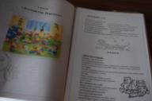
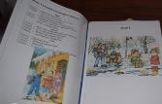
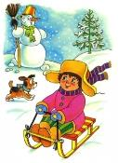
Картотека пальчиковых игр
по лексическим темам.
осень | зима | весна | лето
«Давайте познакомимся»; «Детский сад. Игрушки»; «Труд взрослых «; - «Человек и осень»; - «Овощи и фрукты»; «Растения»; «Домашние животные»; «Дикие животные»; «Домашние птицы»; «Зимующие птицы»; «Животные Севера»; «День матери». | «Мир зимы»; «Мир сказок»; «Новый год»; «Зима в городе»; - «Зимние забавы»; «Зима в лесу»; «Зимние виды спорта»; «Я и моя семья»; «Мой дом»; «Мой город»; «День защитника отечества» | «Наши бабушки и мамы»; «Электробытовые приборы»; «Человек и весна»; «Одежда и обувь»; «Народная культура и традиции»; Космос»; «Водный мир»; «Профессии»; «Весна»; «Животные жарких стран»; Насекомые»; «Солнце, воздух и вода – наши лучшие друзья!» | -»Лето»; - «Цветы»; -Грибы, ягоды, фрукты»; «Цветы»; «Насекомые»; «Дождь»

Slide 11
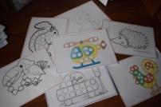
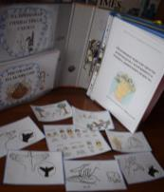
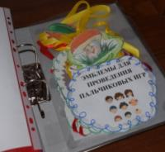
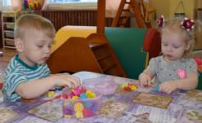
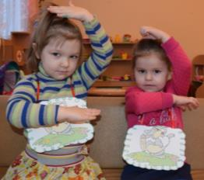
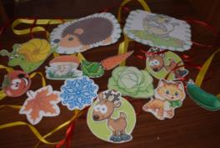
Приложения:
Шаблоны для рисования пальчиками;
Картотека пальчиковых игр в схемах;
Атрибуты для пальчиковых игр;
Пальчиковый театр;
Шнуровки.

Slide 12
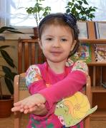
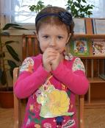
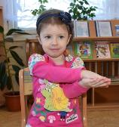
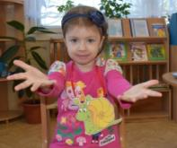
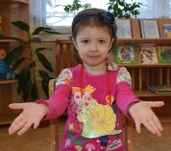
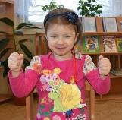
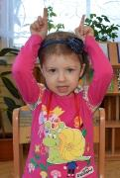
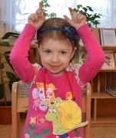
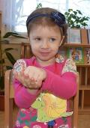
«Улитка»
7.Сдобные лепешки
1.Улитка, улитка,
4.Дам кусок пирога
2.покажи
8.покажи
5.пышки
3.рога
6.ватрушки
9.рожки.

Slide 13
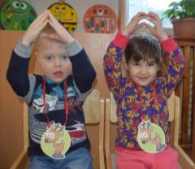
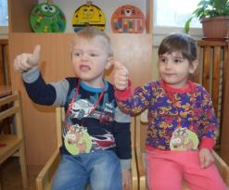
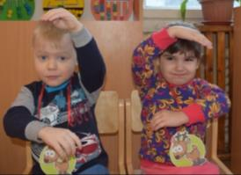
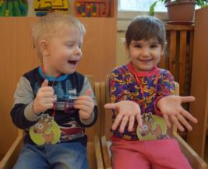
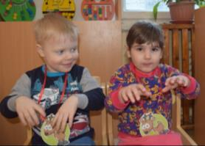
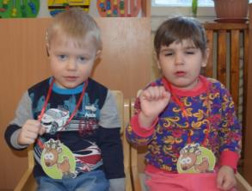
«Олень»
У оленя дом большой,
Он глядит в свое окошко.
Мимо заяц пробегал,
В дверь ему стучал.
«Тук-тук, дверь открой!
Там в лесу охотник злой!»
«Зайка, зайка, забегай,
Лапу мне давай!»
1.
4.
2.
6.
5.
3.

Slide 14
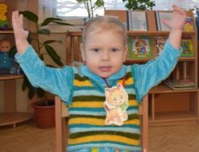
«Надувала кошка шар»
1.
Надувала кошка шар,
А котенок ей мешал.
Подошел и лапкой – топ!
А у кошки шарик – ХЛОП!
2.
3.
4.
5.

Slide 15
«МЫ ВО ДВОР ПОШЛИ ГУЛЯТЬ»
Раз, два, три, четыре, пять
Мы во двор пошли гулять.
Бабу снежную лепили,
Птичек крошками кормили,
Весело с горы катались,
А потом в снегу валялись.
Все в снегу домой пришли,
Съели суп и спать легли.

Slide 16
СПАСИБО ЗА ВНИМАНИЕ!

